Slide 1
第13章 打印机的工作原理和接口技术
教学建议，本章重点为:
针式打印机的工作原理；
激光打印机的结构；
激光打印过程的五个步骤；
打印机适配器的功能结构；
打印机适配驱动程序17H的功能；
打印机采用并行方式和串行方式时的连接信号。

Slide 2
13.1 概述
从打印方式上分
  打击式
  非打击式
从打印字符的形式上分
  点阵式
  非点阵式打印机

Slide 3
13.2 打印机的指标和性能
分辨率
打印速度
单向打印和双向打印
接收串行数据还是并行数据

Slide 4
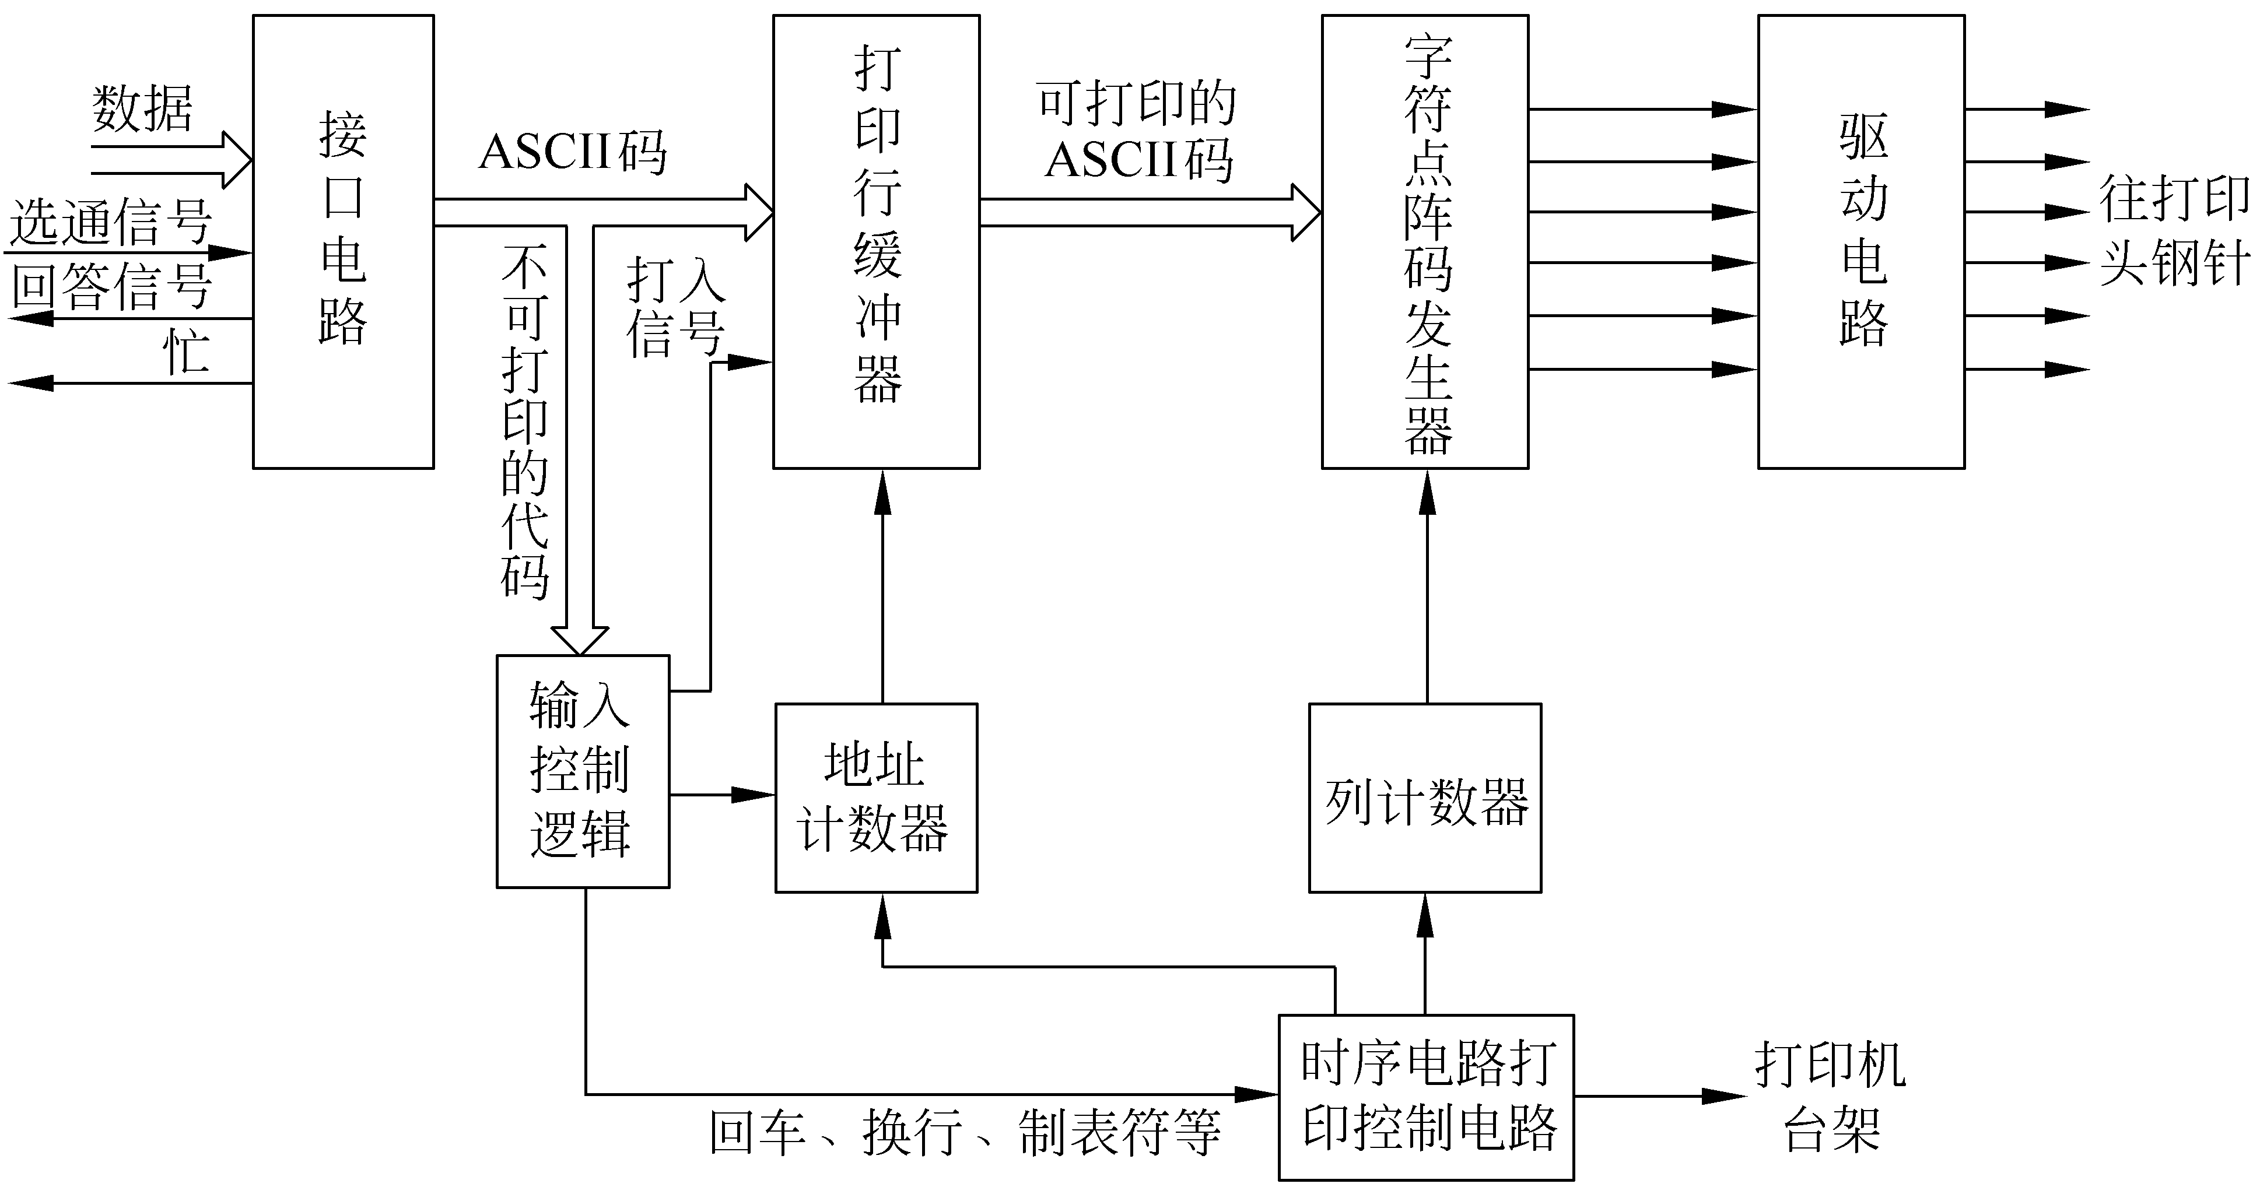
13.3 针式打印机的工作原理

Slide 5
13.4 喷墨打印机的工作原理
喷墨打印机分
  连续式
  随机式

Slide 6
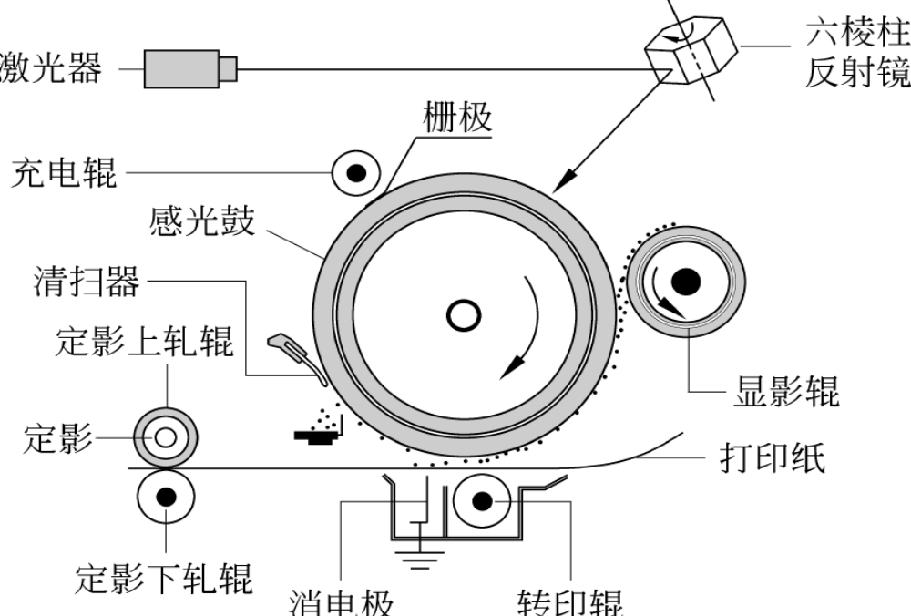
13.5 激光打印机的工作原理
图13.2 激光打印机的结构

Slide 7
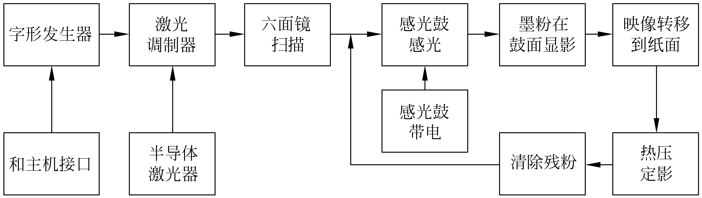
13.5 激光打印机的工作原理
激光打印机的工作流程

Slide 8
13.5 激光打印机的工作原理
激光打印过程的五个步骤:
  使感光鼓表面带电
  对感光鼓进行激光扫描并在感光鼓表面形成映像——爆光
  使映像沾上墨粉——显影
  将墨粉映像送到纸面上——转印
  在纸面上得到牢固的信息——定影

Slide 9
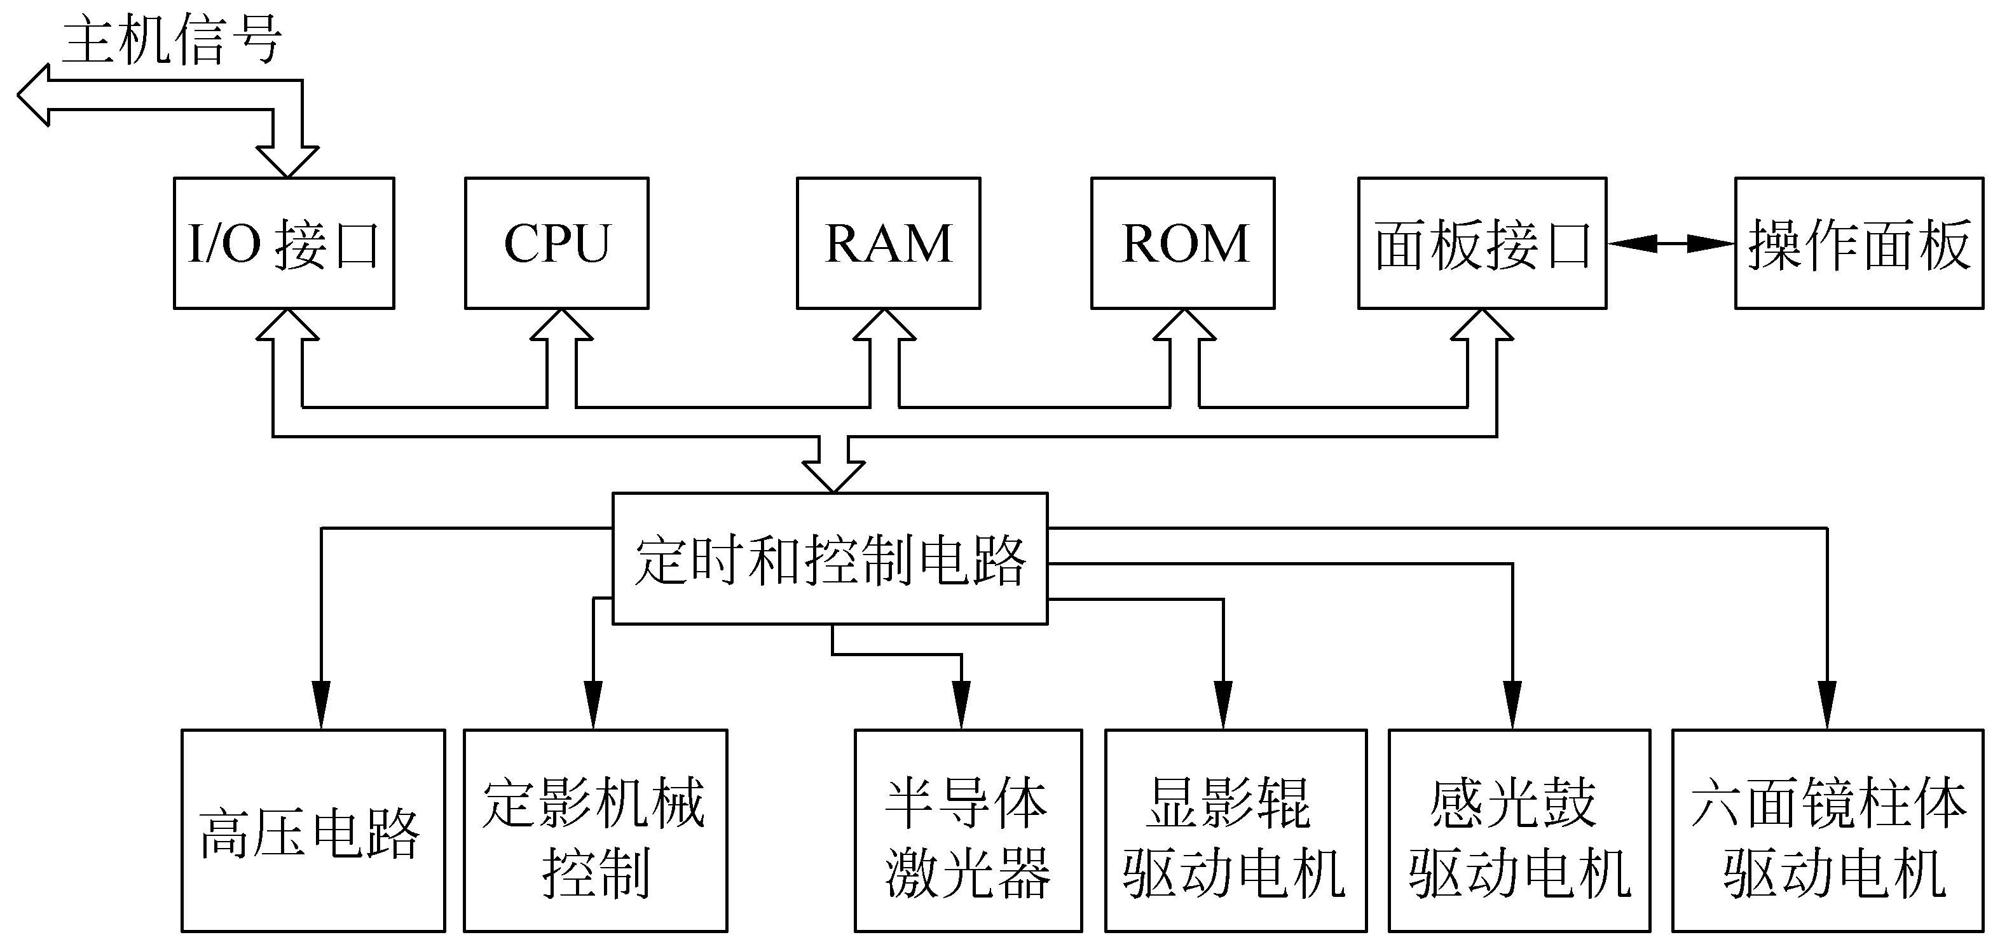
13.5 激光打印机的工作原理
激光打印机的控制电路框图

Slide 10
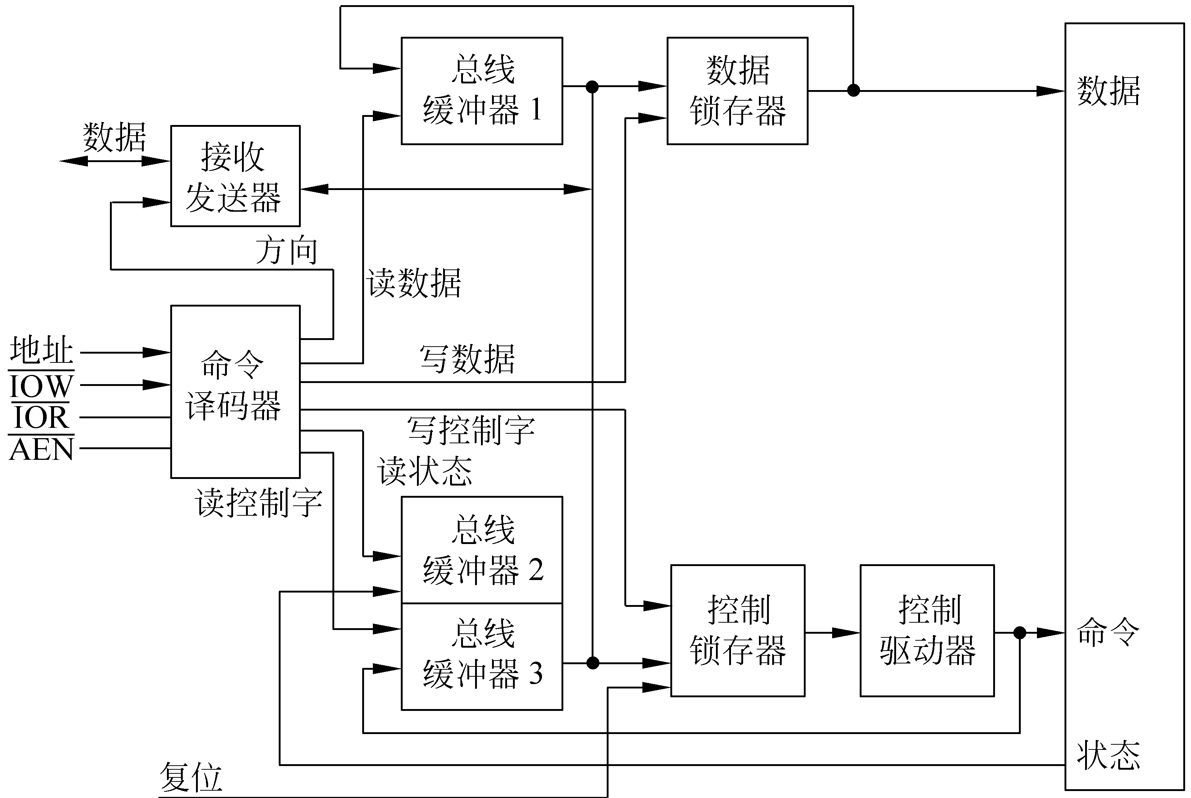
13.6 打印机适配器

Slide 11
13.7 打印机和主机的连接
连接方式分为
  并行方式
  串行方式

Slide 12
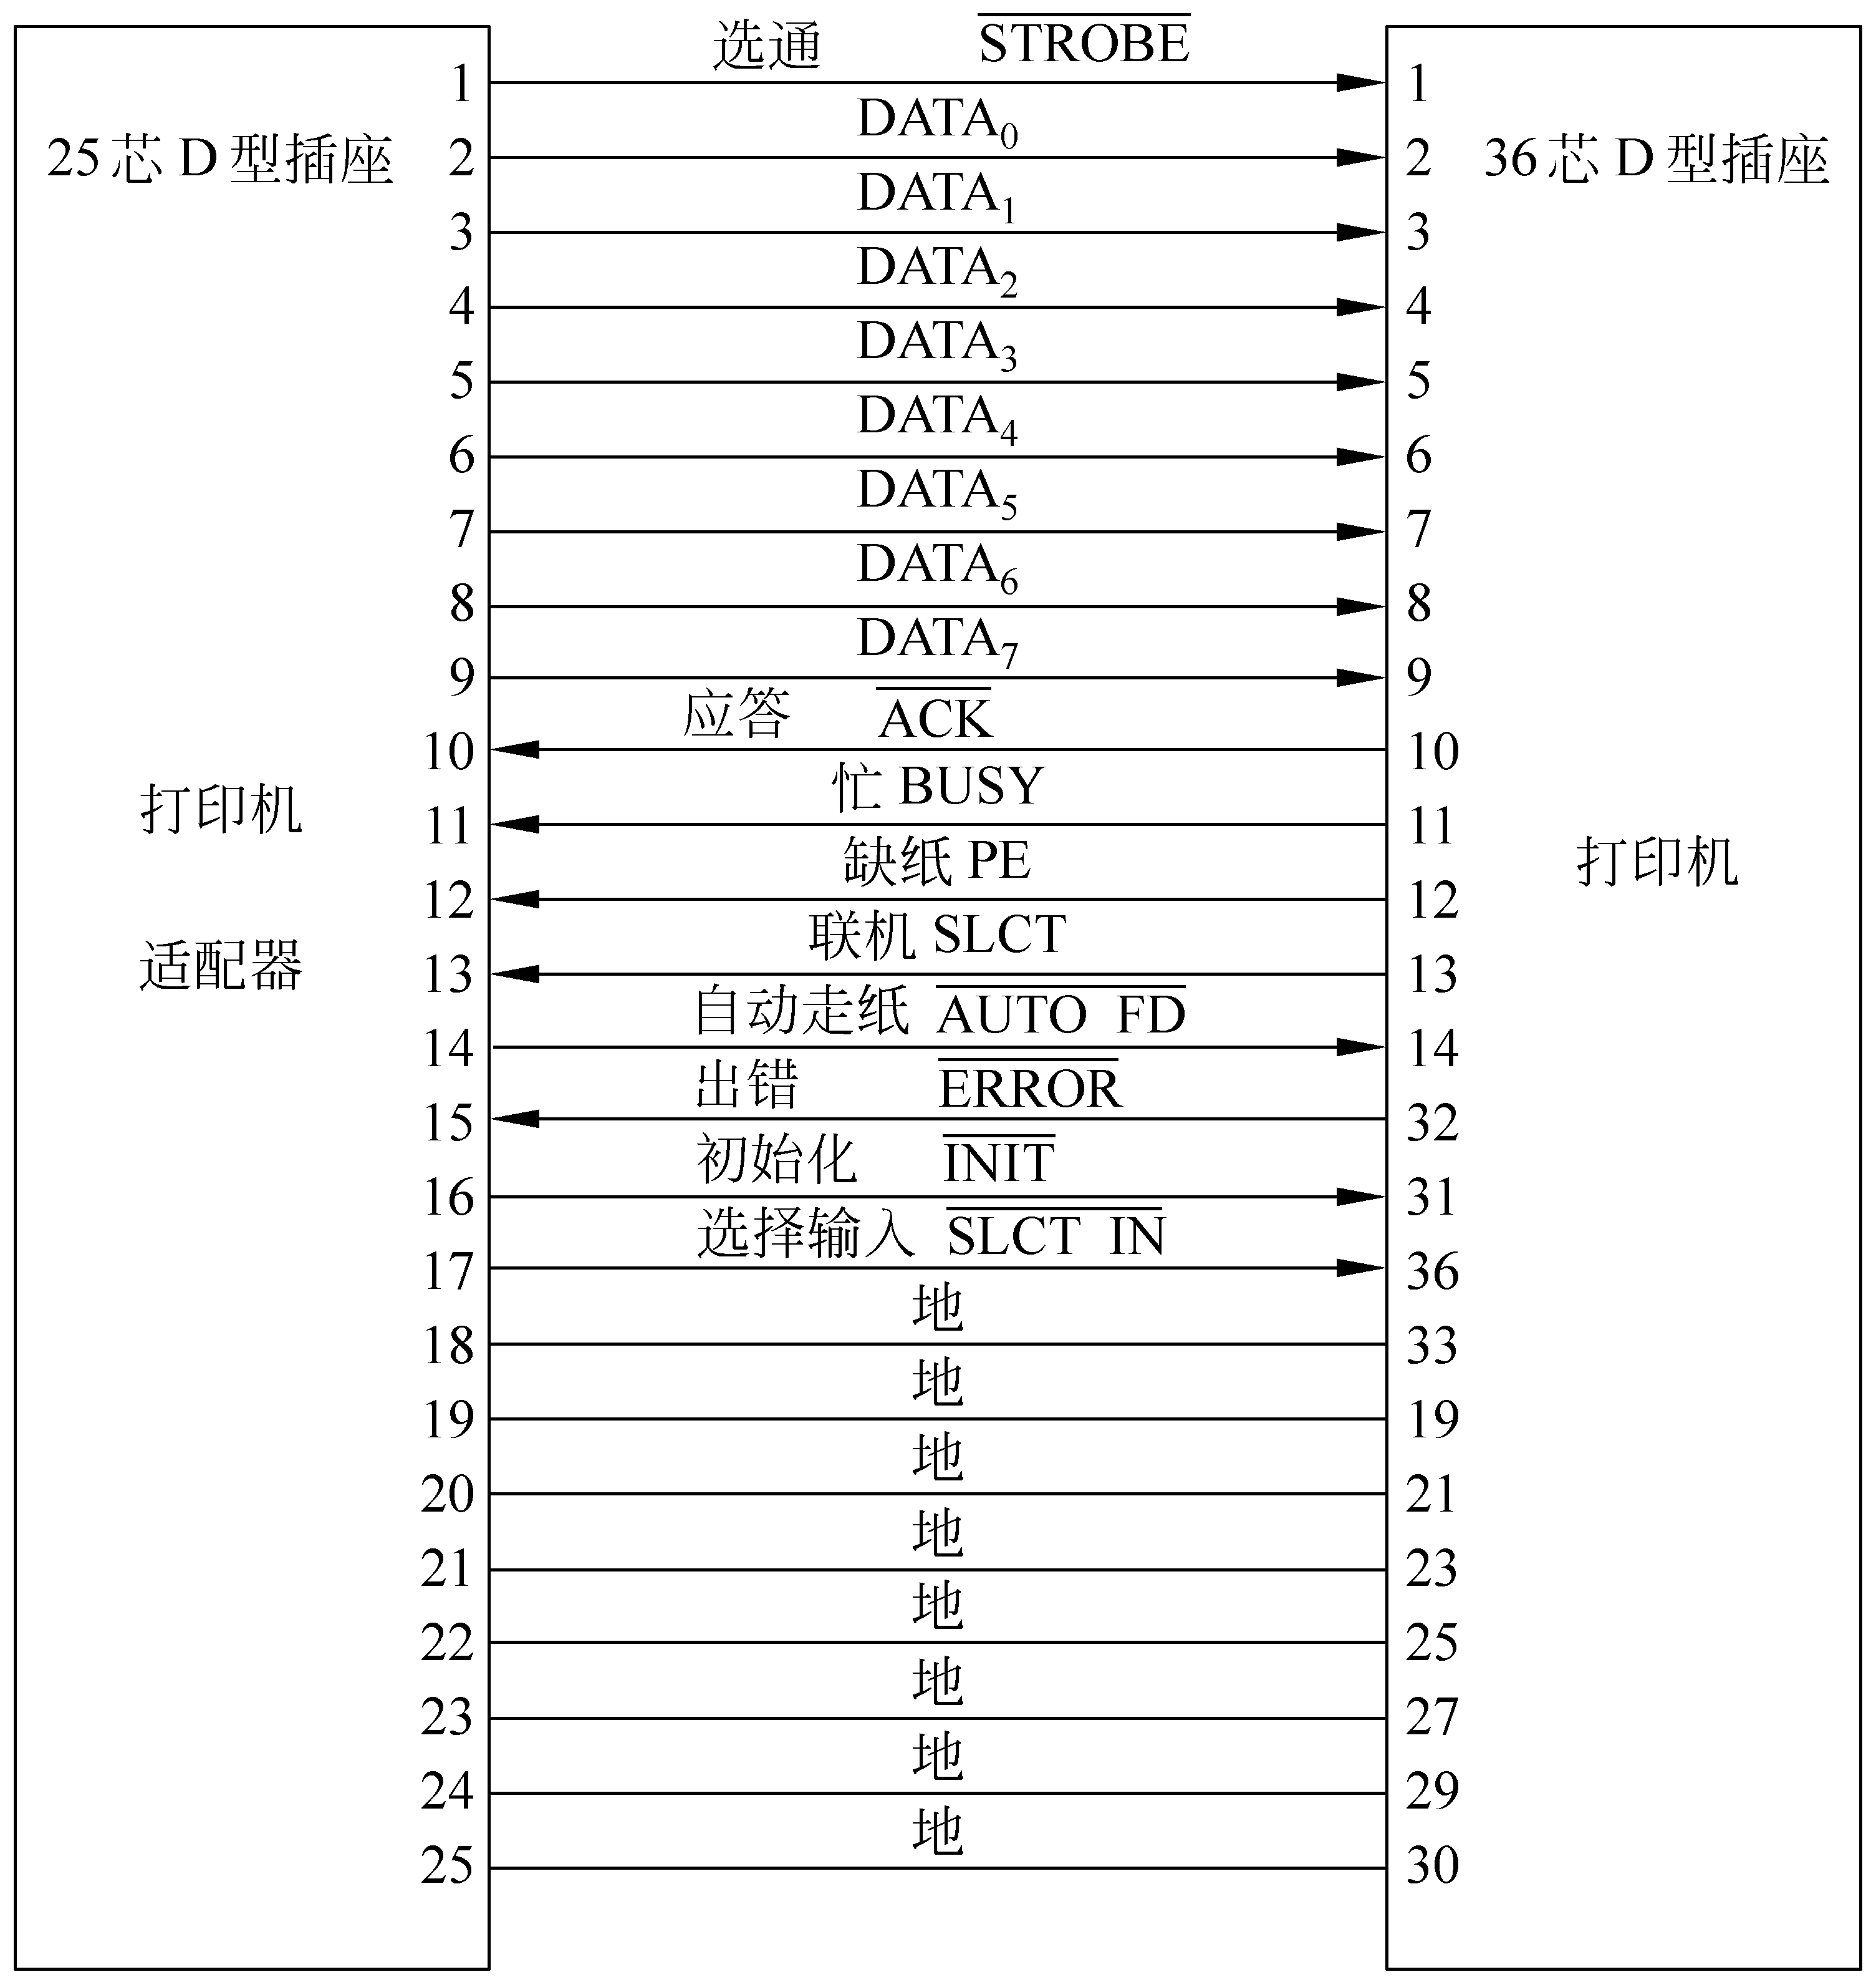
13.7.1 打印机采用并行方式连接主机
图13.6 微型机系统中适配器按照Centronics标准和打印机的连接

Slide 13
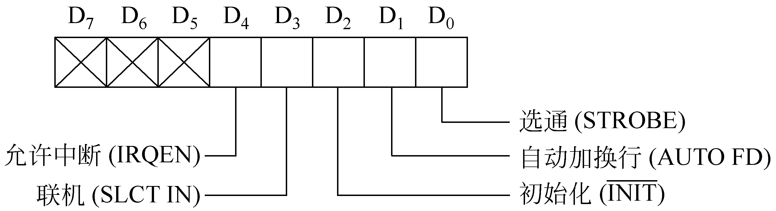
13.7.1 打印机采用并行方式连接主机
打印机的控制字
图13.7 打印机适配器控制字的格式

Slide 14
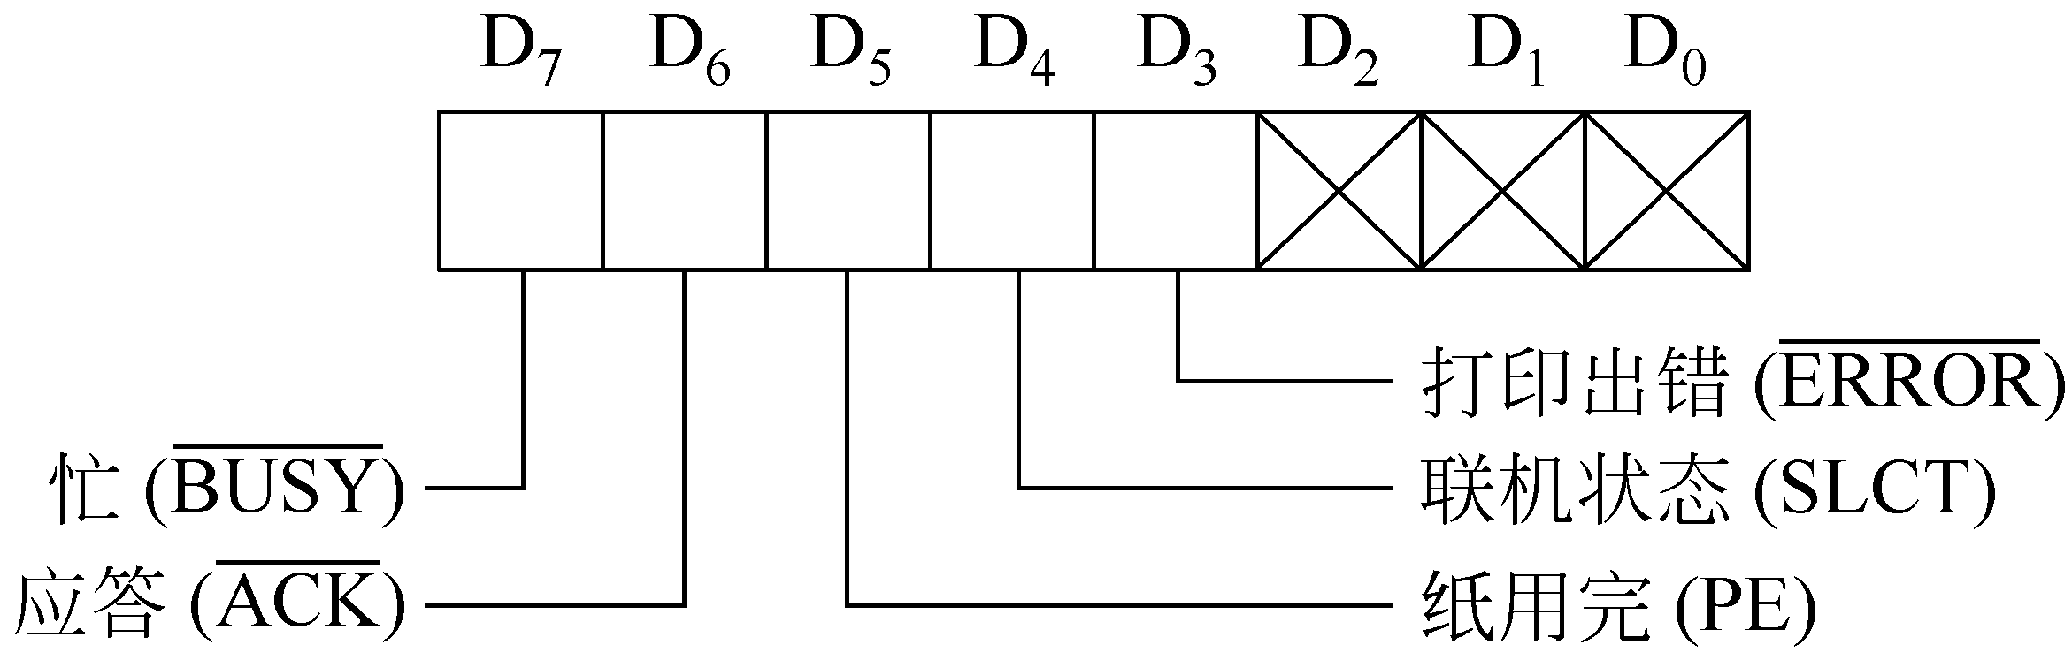
13.7.1 打印机采用并行方式连接主机
打印机的状态字

Slide 15
13.7.1 打印机采用并行方式连接主机
打印机和主机的通信
  数据写入命令和读出命令
  控制字写入命令和读出命令
  状态字读出命令

Slide 16
13.7.1 打印机采用并行方式连接主机
打印机中断处理程序17H三个功能：
  当AH＝0时，打印出放在AL中的字符
  当AH＝1时，对打印机进行初始化
  当AH＝2时，读取打印机当前的状态字

Slide 17
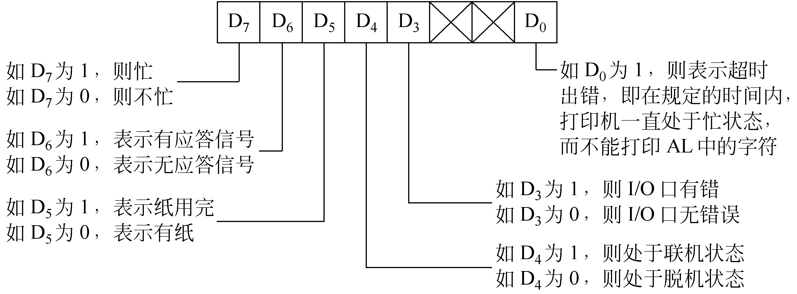
13.7.1 打印机采用并行方式连接主机
17H的状态信息

Slide 18
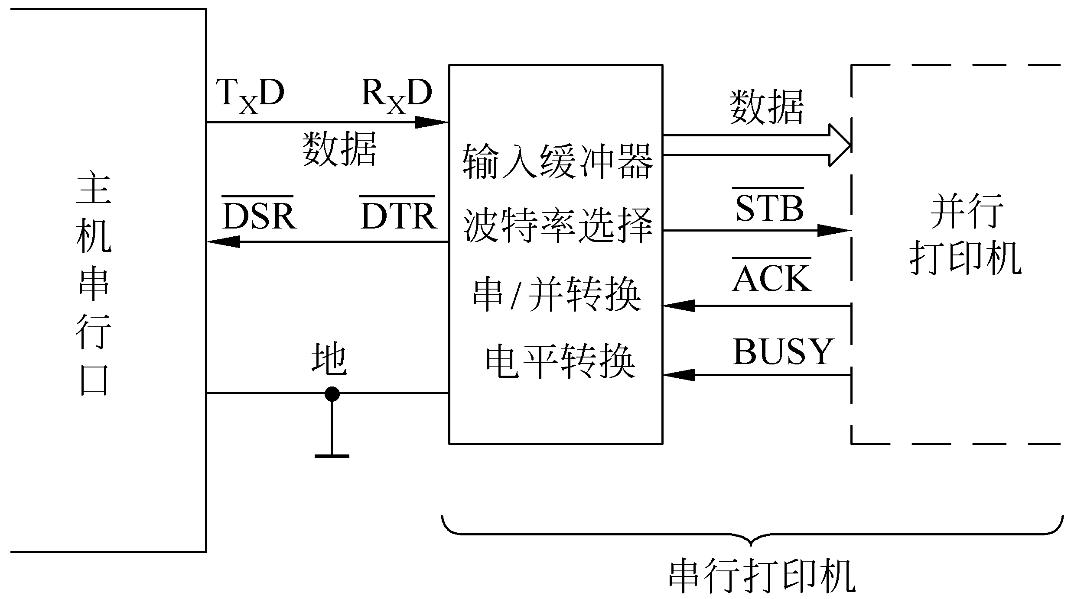
13.7.2 打印机采用串行方式连接主机
图13.10 主机和串行打印机之间的连接信号

